Slide 1

NHIỆT LIỆT CHÀO MỪNG
NHIỆT LIỆT CHÀO MỪNG
QUÝ THẦY CÔ VỀ DỰ

Slide 2
Tia nắng đi đâu ?
(1) Buổi sáng thức dậy
Bé thấy buồn cười
Có ai đang nhảy
Một bài vui vui.
(3) Tối đến giờ ngủ
Sực nhớ bé tìm
Tìm tia nắng nhỏ.
Ngủ rồi. Lặng im…
(2) Đó là tia nắng
Nhảy trong lòng tay
Nhảy trên bàn học
Nhảy trên tán cây.
(4) Bé nằm ngẫm nghĩ:
- Nắng ngủ ở đâu?
- Nắng ngủ nhà nắng!
Mai gặp lại nhau.
a. Buổi sáng thức dậy, bé thấy tia nắng ở đâu?

Slide 3

Tia nắng đi đâu?
Đọc thuộc lòng khổ 3 – 4 bài thơ.
b. Theo bé, buổi tối, tia nắng đi đâu?

Slide 4










Bài 2:
Trong giấc mơ buổi sáng:
Notes:
更多模板请关注：https://haosc.taobao.com

Slide 5
TIẾT 1
Rèn kĩ năng đọc đúng, rõ ràng bài thơ
01
MỤC TIÊU
Nhận biết một số tiếng cùng vần với nhau
02

Slide 6


1
Khởi động

Slide 7


Slide 8
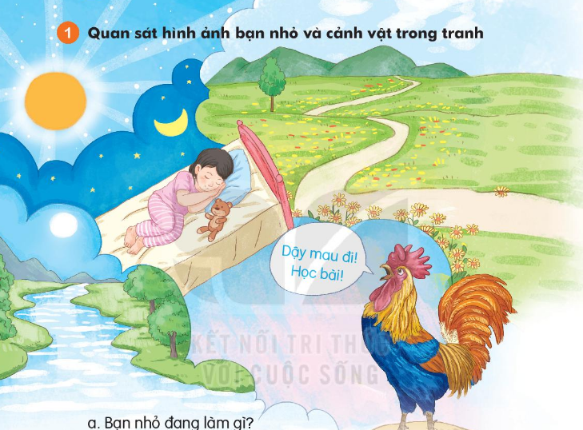
Bạn nhỏ đang làm gì?
Em có hay ngủ mơ không? Em thường mơ thấy gì?

Slide 9
2. Đọc

Slide 10

Trong giấc mơ buổi sáng
(1) Trong giấc mơ buổi sáng
Em gặp ông mặt trời
Mang túi đầy hoa nắng
Rải hoa vàng khắp nơi
(2) Trong giấc mơ buổi sáng
Em qua thảo nguyên xanh
Có rất nhiều hoa lạ
Mang tên bạn lớp mình
(3) Trong giấc mơ buổi sáng
Em thấy một dòng sông
Chảy tràn dòng sữa trắng
Đi qua ban mai hồng
(4) Trong giấc mơ buổi sáng
Em nghe rõ bên tai
Lời của chú gà trống
- Dậy mau đi! Học bài!...
ĐỌC NỐI TIẾP CÂU LẦN 1

Slide 11
Từ khó:
thảo nguyên
lạ
chảy tràn
ban mai

Slide 12
Trong giấc mơ buổi sáng
(1) Trong giấc mơ buổi sáng
Em gặp ông mặt trời
Mang túi đầy hoa nắng
Rải hoa vàng khắp nơi
(2) Trong giấc mơ buổi sáng
Em qua thảo nguyên xanh
Có rất nhiều hoa lạ
Mang tên bạn lớp mình
(3) Trong giấc mơ buổi sáng
Em thấy một dòng sông
Chảy tràn dòng sữa trắng
Đi qua ban mai hồng
(4) Trong giấc mơ buổi sáng
Em nghe rõ bên tai
Lời của chú gà trống
- Dậy mau đi! Học bài!...
ĐỌC NỐI TIẾP CÂU LẦN 2

Slide 13
Trong giấc mơ buổi sáng
(1) Trong giấc mơ buổi sáng
Em gặp ông mặt trời
Mang túi đầy hoa nắng
Rải hoa vàng khắp nơi
(2) Trong giấc mơ buổi sáng
Em qua thảo nguyên xanh
Có rất nhiều hoa lạ
Mang tên bạn lớp mình
(3) Trong giấc mơ buổi sáng
Em thấy một dòng sông
Chảy tràn dòng sữa trắng
Đi qua ban mai hồng
(4) Trong giấc mơ buổi sáng
Em nghe rõ bên tai
Lời của chú gà trống
- Dậy mau đi! Học bài!...
ĐỌC NỐI TIẾP KHỔ LẦN 1

Slide 14

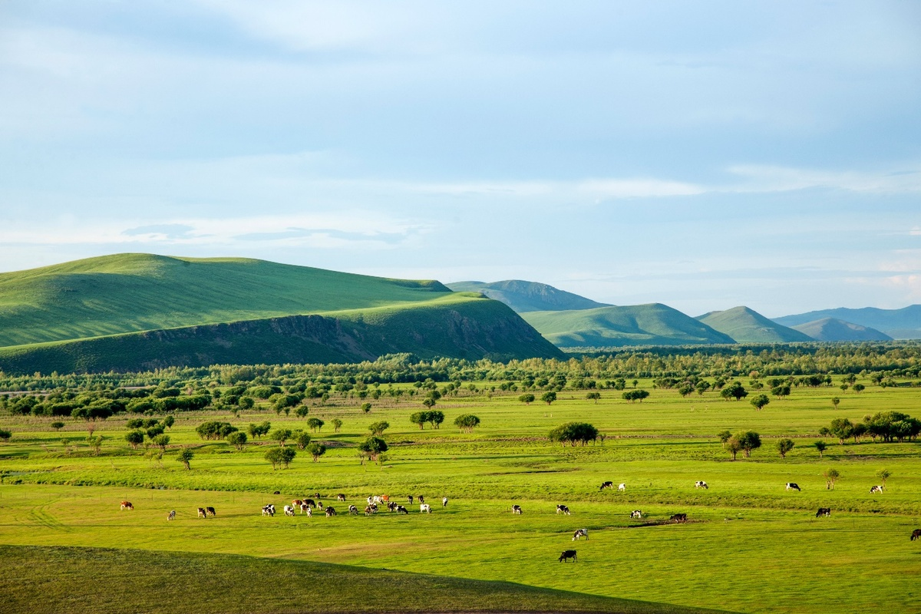
Thảo nguyên
Vùng đất cao, bằng phẳng, rộng lớn, nhiều
cỏ mọc.

Slide 15
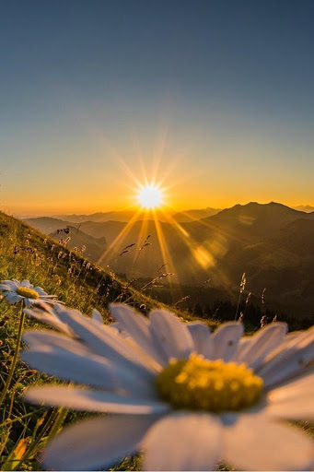
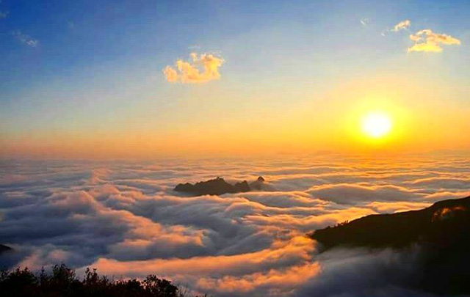
Ban mai
Buổi sáng sớm khi mặt trời đang lên.

Slide 16
Trong giấc mơ buổi sáng
(1) Trong giấc mơ buổi sáng
Em gặp ông mặt trời
Mang túi đầy hoa nắng
Rải hoa vàng khắp nơi
(2) Trong giấc mơ buổi sáng
Em qua thảo nguyên xanh
Có rất nhiều hoa lạ
Mang tên bạn lớp mình
(3) Trong giấc mơ buổi sáng
Em thấy một dòng sông
Chảy tràn dòng sữa trắng
Đi qua ban mai hồng
(4) Trong giấc mơ buổi sáng
Em nghe rõ bên tai
Lời của chú gà trống
- Dậy mau đi! Học bài!...
ĐỌC NỐI TIẾP KHỔ LẦN 2

Slide 17


Trong giấc mơ buổi sáng
(1) Trong giấc mơ buổi sáng
Em gặp ông mặt trời
Mang túi đầy hoa nắng
Rải hoa vàng khắp nơi
(2) Trong giấc mơ buổi sáng
Em qua thảo nguyên xanh
Có rất nhiều hoa lạ
Mang tên bạn lớp mình
(3) Trong giấc mơ buổi sáng
Em thấy một dòng sông
Chảy tràn dòng sữa trắng
Đi qua ban mai hồng
(4) Trong giấc mơ buổi sáng
Em nghe rõ bên tai
Lời của chú gà trống
Dậy mau đi! Học bài!...
LUYỆN ĐỌC NHÓM 2
THI ĐỌC NHÓM
ĐỌC CẢ BÀI

Slide 18
TIẾT 1
Rèn kĩ năng đọc đúng, rõ ràng bài thơ
01
MỤC TIÊU
Nhận biết một số tiếng cùng vần với nhau
02

Slide 19
3
Tìm tiếng

Slide 20
3
Tìm ở cuối các dòng thơ những tiếng cùng vần với nhau.
(2) Trong giấc mơ buổi sáng
Em qua thảo nguyên xanh
Có rất nhiều hoa lạ
Mang tên bạn lớp mình
trời
nơi
(1) Trong giấc mơ buổi sáng
Em gặp ông mặt trời
Mang túi đầy hoa nắng
Rải hoa vàng khắp nơi
(4) Trong giấc mơ buổi sáng
Em nghe rõ bên tai
Lời của chú gà trống
- Dậy mau đi! Học bài!...
(3) Trong giấc mơ buổi sáng
Em thấy một dòng sông
Chảy tràn dòng sữa trắng
Đi qua ban mai hồng
sông
hồng
tai
bài

Slide 21
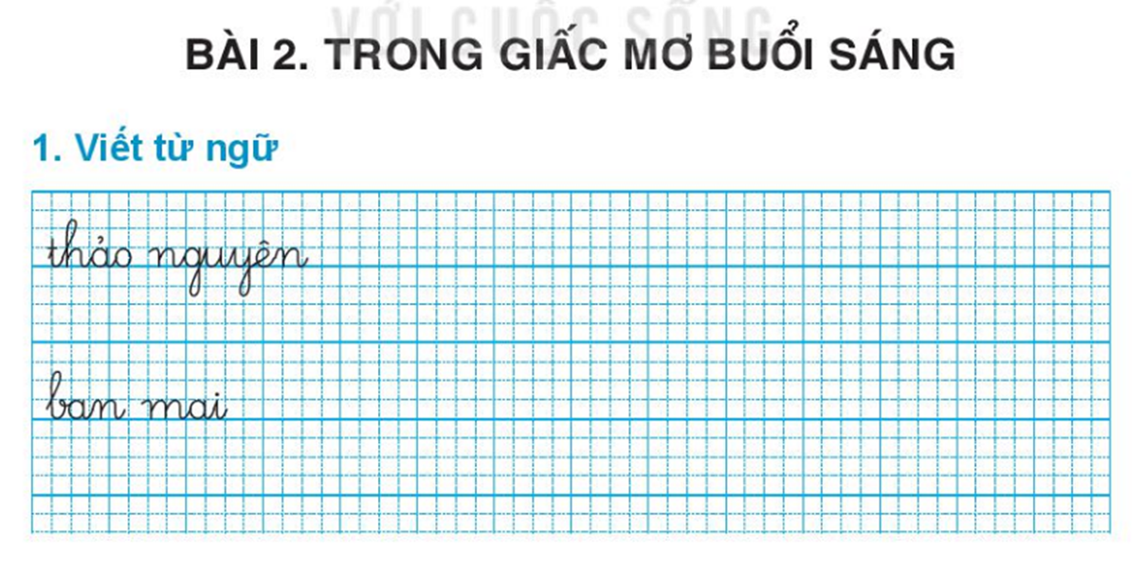
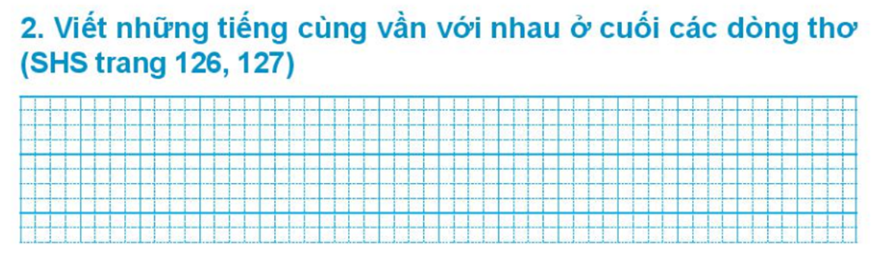

Slide 22
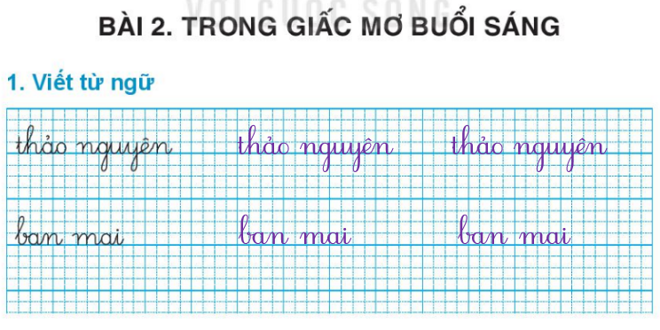
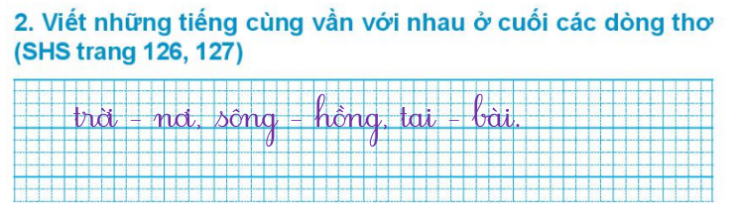

Slide 23
TIẾT 1
Rèn kĩ năng đọc đúng, rõ ràng bài thơ
01
MỤC TIÊU
Nhận biết một số tiếng cùng vần với nhau
02

Slide 24

TIẾT 2
Hiểu và trả lời đúng các câu hỏi có liên quan đến nội dung bài thơ.
01
Củng cố kiến thức về vần, học thuộc lòng một số khổ thơ.
MỤC TIÊU
02
Kể và nêu suy nghĩ, cảm xúc về giấc mơ của mình.
03

Slide 25
4
Trả lời
câu hỏi

Slide 26


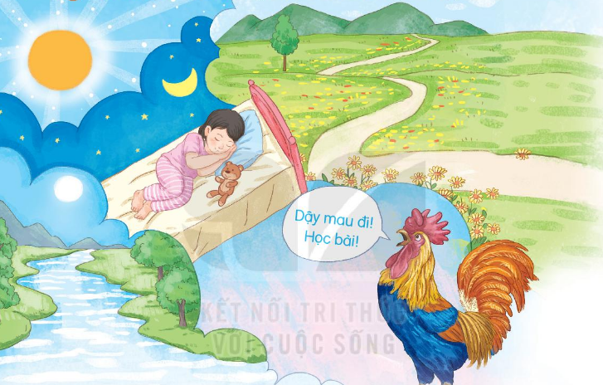
THẢO LUẬN NHÓM 2
a. Trong giấc mơ, bạn nhỏ thấy ông mặt trời làm gì?
b. Bạn nhỏ thấy gì trên thảo nguyên?
c. Bạn nhỏ nghe thấy gì
trong giấc mơ?

Slide 27

a. Trong giấc mơ, bạn nhỏ thấy ông mặt trời làm gì?
Trong giấc mơ, bạn nhỏ thấy ông mặt trời mang túi đầy hoa nắng và rải hoa vàng khắp nơi.
(1) Trong giấc mơ buổi sáng
Em gặp ông mặt trời
Mang túi đầy hoa nắng
Rải hoa vàng khắp nơi

Slide 28
b. Bạn nhỏ thấy gì trên thảo nguyên?
Bạn nhỏ thấy trên thảo nguyên có rất nhiều hoa lạ mang tên bạn lớp mình.
(2) Trong giấc mơ buổi sáng
Em qua thảo nguyên xanh
Có rất nhiều hoa lạ
Mang tên bạn lớp mình

Slide 29
c. Bạn nhỏ nghe thấy gì trong giấc mơ?
Bạn nhỏ nghe thấy trong giấc mơ lời chú gà trống gọi bạn nhỏ dậy học bài.
(4) Trong giấc mơ buổi sáng
Em nghe rõ bên tai
Lời của chú gà trống
Dậy mau đi! Học bài!...

Slide 30
TIẾT 2
Hiểu và trả lời đúng các câu hỏi có liên quan đến nội dung bài thơ.
01
Củng cố kiến thức về vần, học thuộc lòng một số khổ thơ.
MỤC TIÊU
02
Kể và nêu suy nghĩ, cảm xúc về giấc mơ của mình.
03

Slide 31
5
Học thuộc
lòng

Slide 32
Trong giấc mơ buổi sáng
(3) Trong giấc mơ buổi sáng
Em thấy một dòng sông
Chảy tràn dòng sữa trắng
Đi qua ban mai hồng
(4) Trong giấc mơ buổi sáng
Em nghe rõ bên tai
Lời của chú gà trống
Dậy mau đi! Học bài!...

Slide 33
Trong giấc mơ buổi sáng
(3)
(4)

Slide 34
TIẾT 2
Hiểu và trả lời đúng các câu hỏi có liên quan đến nội dung bài thơ.
01
Củng cố kiến thức về vần, học thuộc lòng một số khổ thơ.
MỤC TIÊU
02
Kể và nêu suy nghĩ, cảm xúc về giấc mơ của mình.
03

Slide 35
6
Nói về
giấc mơ
của em

Slide 36
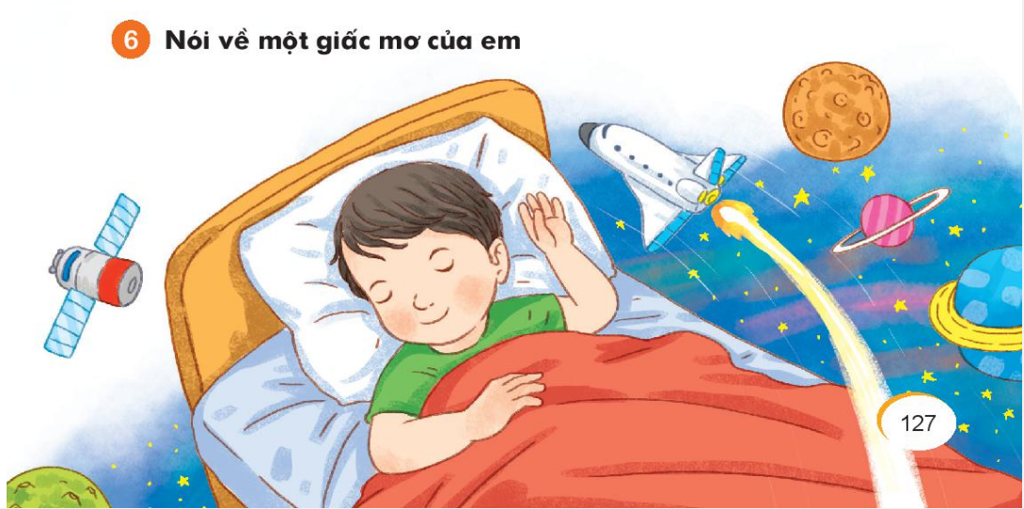

Slide 37
TIẾT 2
Hiểu và trả lời đúng các câu hỏi có liên quan đến nội dung bài thơ.
01
Củng cố kiến thức về vần, học thuộc lòng một số khổ thơ.
MỤC TIÊU
02
Kể và nêu suy nghĩ, cảm xúc về giấc mơ của mình.
03

Slide 38
7
Củng cố

Slide 39
TIẾT 2
Hiểu và trả lời đúng các câu hỏi có liên quan đến nội dung bài thơ.
01
Củng cố kiến thức về vần, học thuộc lòng một số khổ thơ.
MỤC TIÊU
02
Kể và nêu suy nghĩ, cảm xúc về giấc mơ của mình.
03

Slide 40


Slide 41
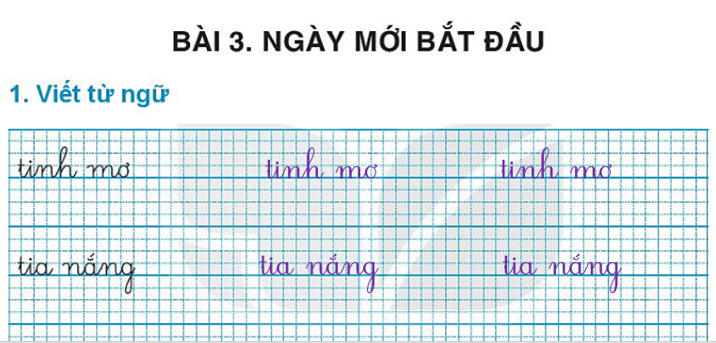

Slide 42
